Slide 1
Microsoft Visual C++ 6.0
NewSwap

Slide 2
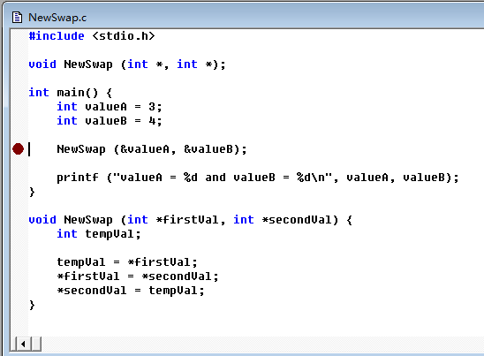
NewSwap
设断点
Go(F5)

Slide 3
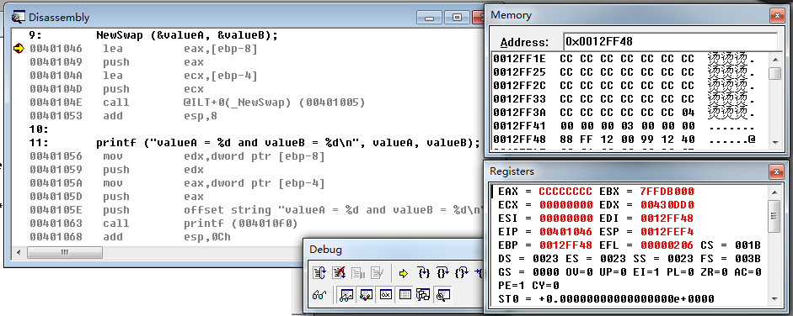
运行时栈机制
寄存器/存储器/汇编窗口

Slide 4
寄存器
EBP = 0012FF48
  main函数栈帧地址
EIP = 00401046
  PC的值，即将执行的代码地址
ESP = 0012FEF4
  栈顶指针

Slide 5
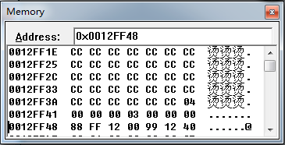
存储器
0x0012FF44~0x0012FF47
  03 00 00 00
  valueA
0x0012FF40~0x0012FF43
  04 00 00 00
  valueB

Slide 6
运行时栈
0x0012FEF4
… …
ESP
… …
0x0012FF40
4
valueB
0x0012FF44
3
valueA
0x0012FF48
… …
EBP
… …

Slide 7
单步命令2次
Step Into
  00401046 lea eax,[ebp-8]
    计算EBP-8（即&valueB，0x0012FF40），结果位于EAX寄存器中
  00401049 push eax
    将EAX的值压栈

Slide 8
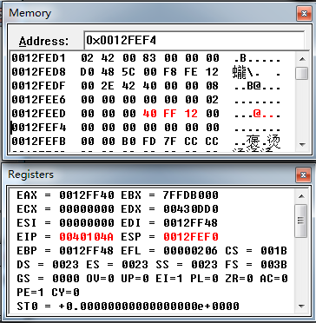
寄存器和运行时栈

Slide 9
单步命令2次
0040104A lea ecx,[ebp-4]
  计算EBP-4（即&valueA，0x0012FF44），结果位于ECX寄存器中
0040104D push ecx
  将ECX的值压栈

Slide 10
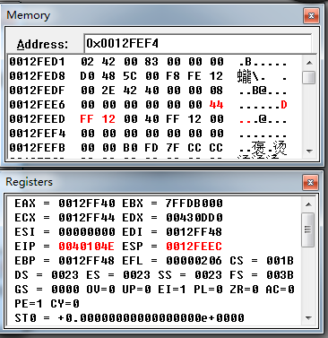

Slide 11
运行时栈
运行时栈
0x0012FEEC
0x0012FF44
firstVal
ESP
0x0012FEF0
0x0012FF40
secondVal
0x0012FEF4
… …
… …
0x0012FF40
4
valueB
0x0012FF44
3
valueA
0x0012FF48
… …
EBP
… …

Slide 12
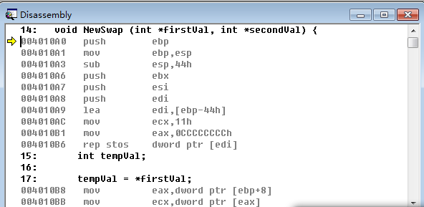
单步命令2次
0040104E call @ILT+0(_NewSwap) (00401005)
00401005 jmp NewSwap (004010a0)
  子例程调用

Slide 13
单步命令10次
1、寄存器的保存，压栈操作
  EBP，main函数栈帧地址
  2、EBP调整为Swap函数栈帧地址
  EBP = 0012FEE4
3、调整栈顶指针
  ESP = 0012FEA0
4~10、寄存器的保存和调整
11、在C程序中执行一次单步命令，进入NewSwap函数

Slide 14
运行时栈
0x0012FEA0
ESP
… …
0x0012FEE4
EBP
0x0012FF48
0x0012FEEC
0x0012FF44
firstVal
0x0012FEF0
0x0012FF40
secondVal
0x0012FEF4
… …
… …
main
0x0012FF40
4
valueB
0x0012FF44
3
valueA
0x0012FF48
… …
… …

Slide 15
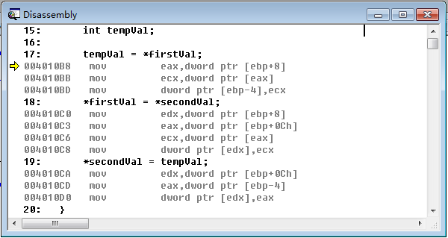

Slide 16
单步命令3次
  004010B8 mov eax,dword ptr [ebp+8]
    将EBP+8中的值（0x0012FF44，即&valueA ），移动到EAX寄存器中
  004010BB mov ecx,dword ptr [eax]
    将0x0012FF44中的值（即3），移动到ECX寄存器中
  004010BD mov dword ptr [ebp-4], ecx
    将ECX的值移动到EBP-4的地址（即tempVal）中

Slide 17
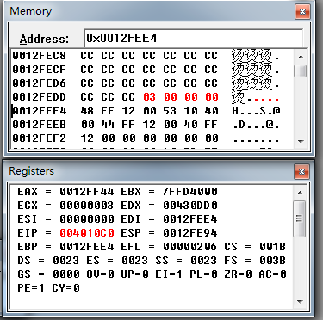

Slide 18
运行时栈
0x0012FE94
ESP
… …
0x0012FEE0
3
tempVal
0x0012FEE4
EBP
0x0012FF48
0x0012FEEC
0x0012FF44
firstVal
0x0012FEF0
0x0012FF40
secondVal
0x0012FEF4
… …
… …
main
0x0012FF40
4
valueB
0x0012FF44
3
valueA
0x0012FF48
… …
… …

Slide 19
单步命令4次
  004010C0 mov edx,dword ptr [ebp+8]
    将EBP+8中的值（0x0012FF44，即&valueA ），移动到EDX寄存器中
  004010C3 mov eax,dword ptr [ebp+0Ch]
    将EBP+C中的值（0x0012FF40，即&valueB ），移动到EAX寄存器中
  004010C6 mov ecx,dword ptr [eax]
    将0x0012FF40中的值（即4），移动到ECX寄存器中
  004010C8 mov dword ptr [edx],ecx
    将ECX的值移动到EDX的地址（ 0x0012FF44，即&valueA ）中

Slide 20
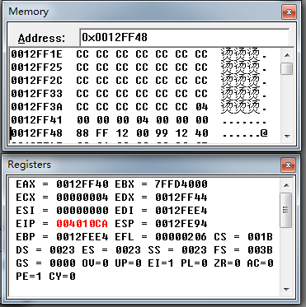

Slide 21
单步命令3次
  004010CA mov edx,dword ptr [ebp+0Ch]
    将EBP+C中的值（0x0012FF40，即&valueB ），移动到EDX寄存器中
  004010CD mov eax,dword ptr [ebp-4]
    将EBP-4中的值（3，即tempVal），移动到EAX寄存器中
  004010D0 mov dword ptr [edx],eax
    将EAX的值移动到EDX的地址（ 0x0012FF40，即&valueB ）中

Slide 22
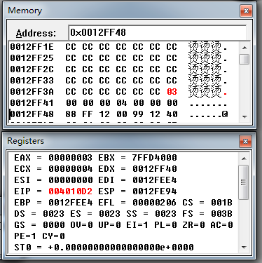

Slide 23
运行时栈
0x0012FE94
ESP
0x0012FE94
ESP
… …
… …
0x0012FEE0
3
tempVal
0x0012FEE0
3
tempVal
0x0012FEE4
EBP
0x0012FEE4
EBP
0x0012FF48
0x0012FF48
0x0012FEEC
0x0012FF44
firstVal
0x0012FEEC
0x0012FF44
firstVal
0x0012FEF0
0x0012FF40
secondVal
0x0012FEF0
0x0012FF40
secondVal
0x0012FEF4
… …
0x0012FEF4
… …
… …
main
… …
main
0x0012FF40
4
valueB
0x0012FF40
3
valueB
0x0012FF44
4
valueA
0x0012FF44
4
valueA
0x0012FF48
… …
0x0012FF48
… …
… …
… …

Slide 24
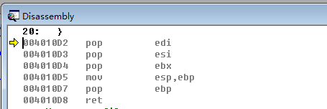
单步命令6次
  寄存器恢复/出栈，返回调用函数

Slide 25
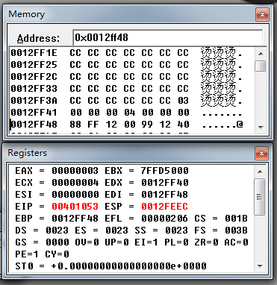
main函数运行时栈
  valueA和valueB的值有了变化

Slide 26
运行时栈
0x0012FE94
… …
Swap
0x0012FEE0
3
tempVal
0x0012FEE4
0x0012FF48
0x0012FEEC
0x0012FF44
firstVal
ESP
0x0012FEF0
0x0012FF40
secondVal
0x0012FEF4
… …
… …
0x0012FF40
3
valueB
0x0012FF44
4
valueA
0x0012FF48
… …
EBP
… …

